Slide 1

Guten Tag, Kinder!

Slide 2
Ich heiße ........
Mein Name ist ........
Ich bin ........
Ich bin .....Jahre alt.
Ich komme aus ........

Slide 3

Am Bauernhof, am Bauernhof, gibt` s heute ein Konzert.
So ein hast du bestimmt noch nicht, bestimmt noch nicht gehört!
Der Esel spielt Klavier,
Trompete blast die Kuh, es trommelt laut der Stier, die Ziege singt dazu.
Tra – ri - tra - ra bumm, bumm, bumm, klim - blim, klim - blim, schrumm, schrumm, schrumm.
ie
Stier
Schwein
Haus
au
eins
spielen
Ziege

Slide 4
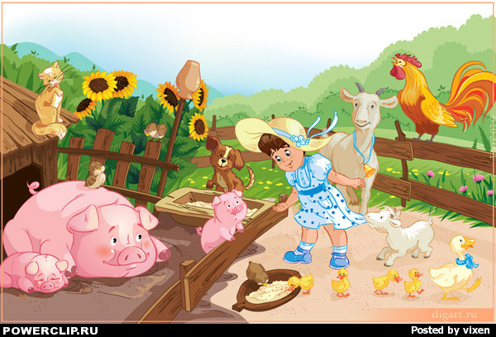
Auf der Wiese ruhig liegen
Junge, weiße, schöne ...
Ziege
In dem Hofe sind alleine
Schmutzige und große ...
Schweine
Bunte, kleine Elemente
Sind im Wasser. Das sind ...
Enten
Fressen Grass mit großer Mühe
Nun gewiss das sind die …
Kühe
Laufen, springen durch die Erde
Starke, schöne, klüge …
Pferde

Slide 5

Auf dem Lande
gibt es auch
viel Interessantes

Slide 6
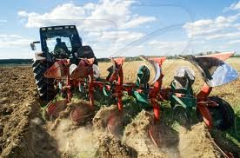
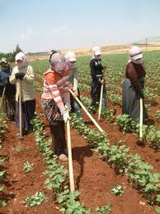
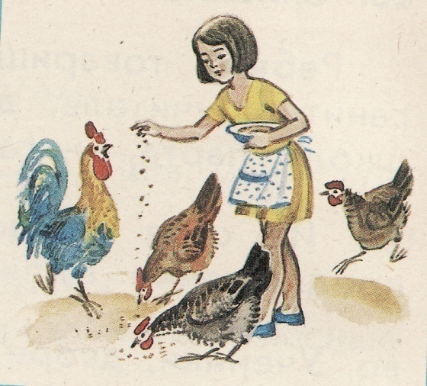
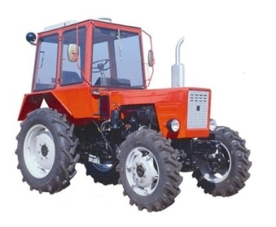
Auf den Feldern arbeiten viele __________. Sie ________ den Boden. Auf den Feldern arbeiten auch landwirtschaftliche ____________. Die Sämaschinen säen __________. Im Garten __________ viele Frauen. Sie machen Beete, ___________ und ___________ Gemüse. Die Kindern __________ seine Eltern. Sie füttern gern __________, ___________ und andere Haustiere. Im Dorf gibt es viele verschiedene ______________.
Bauern
pfrügen
Maschinen
Getreide
arbeiten
pflanzen
saen
helfen
Kühe
Kaninchen
Fachleute

Slide 7
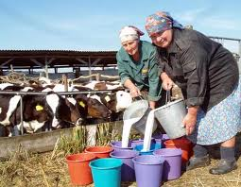
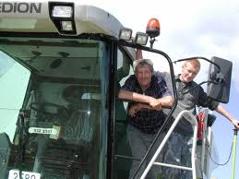
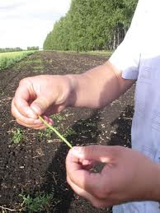
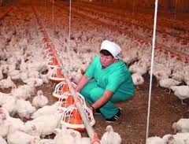
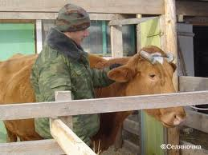
Das Dorf braucht viele Berufe
Agronom
Melkerin
Traktorist
Geflügelpflegerin
Zootechniker

Slide 8
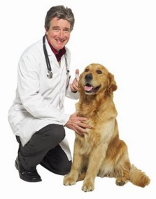
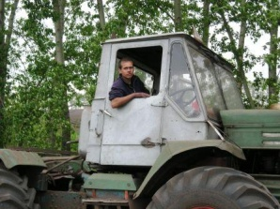
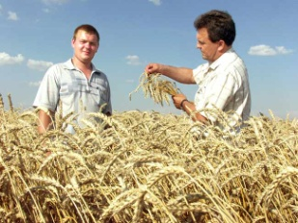
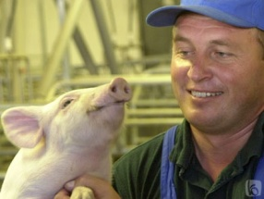
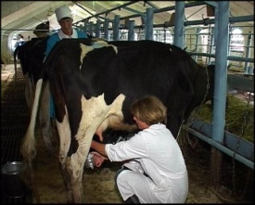
Wer macht was?
Was passt zusammen?
… arbeitet auf dem Feld.
… treibt Viehzucht.
… melkt Kühe.
… heilt Tiere.
… arbeitet mit dem Traktor.

Slide 9
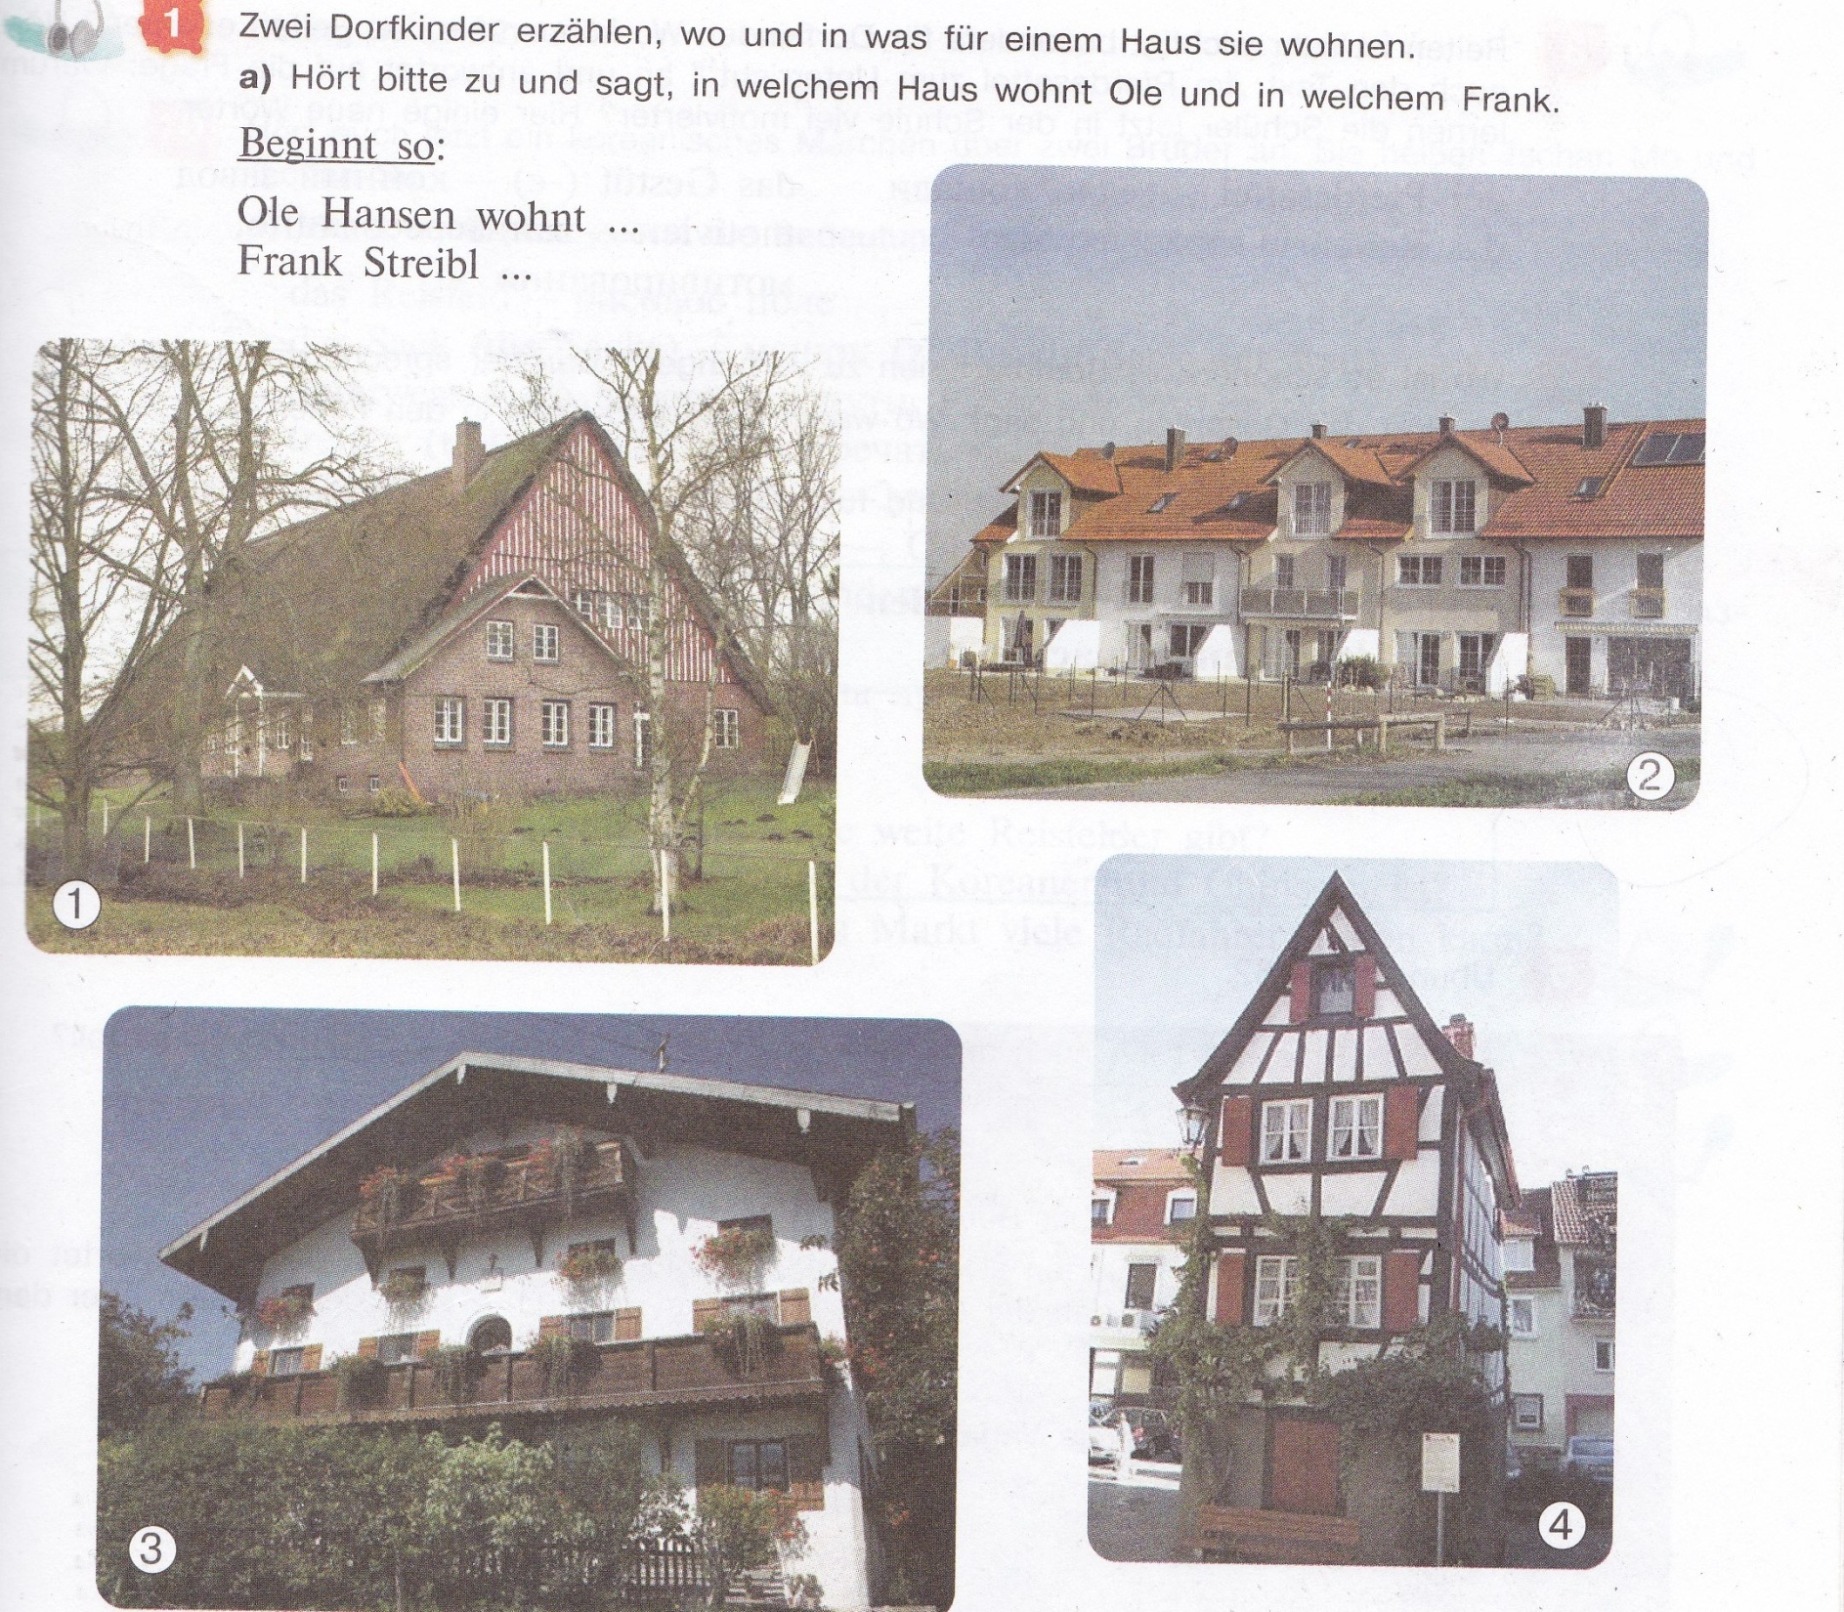

Slide 10
Turnpause
Wie den Vogel fliegen wir.
Schwimmen gut, wie ein Delfin.
Wie ein Tiger, ziehen wir uns.
Springen noch, wie Kängurus
Wir sind groß, wie Elefant
Schrein laut, wie ein Hahn
Wir sind stark, wie die Giraffe
Und geschickt, wie viele Affen
Dreh dich, Katze, rasch herum
Laufe schneller vor dem Hund.

Slide 11
Setzt das Verb „werden“ in richtigen Form ein!
1. Im Sommer ______ viele Kinder aufs Land zu ihren Großeltern fahren.
2. Ein Mädchen _______ auf der Viehfarm arbeiten,
3. Sie ________ Tierarzt.
4. Sie _______Kühe, Schweine, Pferde füttern und sie pflegen.
5. Mein Freund ________dem Großvater helfen.
6. Viele Kinder __________bei der Ernte helfen.
7. Sie ____________natürlich auch in den Wald gehen, Beeren und Pilze suchen.
8. Ihr ________ ins Disko gehen.
werden
wird
wird
werden
wird
werden
werden
werdet

Slide 12
Bestimmt die Vorteile und die Nachteile des Lebens auf dem Lande.
Die Vorteile | Die Nachteile
Frische Luft
Die Hauser ohne Komfort
Malerische Gegend
Physische Arbeit
Okologisch saubere Lebensmittel
Fruhes Ausstehen
physische Arbeit, frische Luft, die Häuser ohne Komfort, malerische Gegend, eigenes Vieh und Geflügel, schöne Natur, frühes Ausstehen, schwere Arbeit, die Nähe zur Natur, ökologisch saubere Lebensmittel,eigenes Obst und Gemüse, viel Arbeit

Slide 13

Was habt ihr in der Stunde gemacht?
Hast du viel uber Leben im Dorf gesprochen?
Hast du gelesen?
Hast du die Ubungen geschriben?
Hast du an der Lexik und Grammatik gearbeitet?
Hast du viel geschrieben?
Hast du ein Lied gesungen?

Slide 14
Es klingelt schon wieder,
die Schule ist aus.
Die Arbeit ist fertig.
Wir gehen nach Haus.

Slide 15
Unsere Stunde ist zu Ende.
Auf Wiedersehen!

